Slide 1
AWS トレーニング
(2024年度)

Slide 2
AWSトレーニングの進め方
１，トレーニング資料は、AWS公式から提供したものを利用する
２，トレーニング時間は、基本１～３時間内に収まるようにする
３，トレーニング授業は、理論とハンズオンを併用する形にする
４、トレーニング内容は、基礎編・構築編・運用編で構成する
５、トレーニング対象は、クラウドエンジニアになりたい初級者にする

Slide 3

AWS公式トレーニング資料を利用

Slide 4
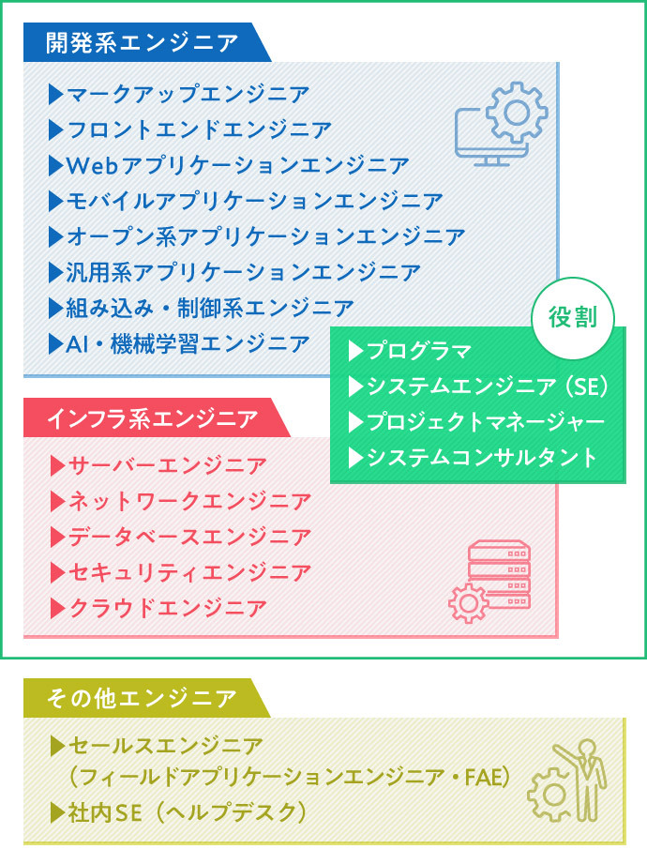
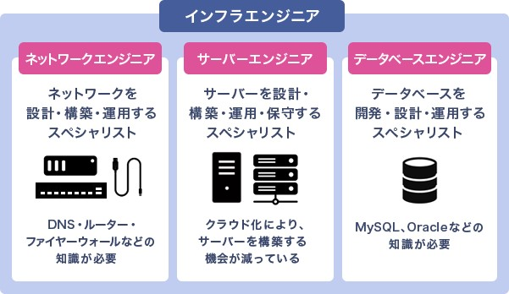
エンジニア種類及び業務内容

Slide 5
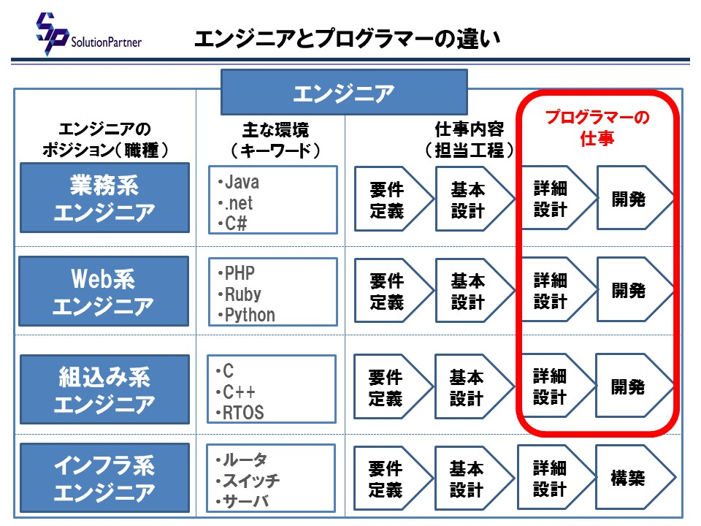
インフラエンジニア vs プログラマー

Slide 6
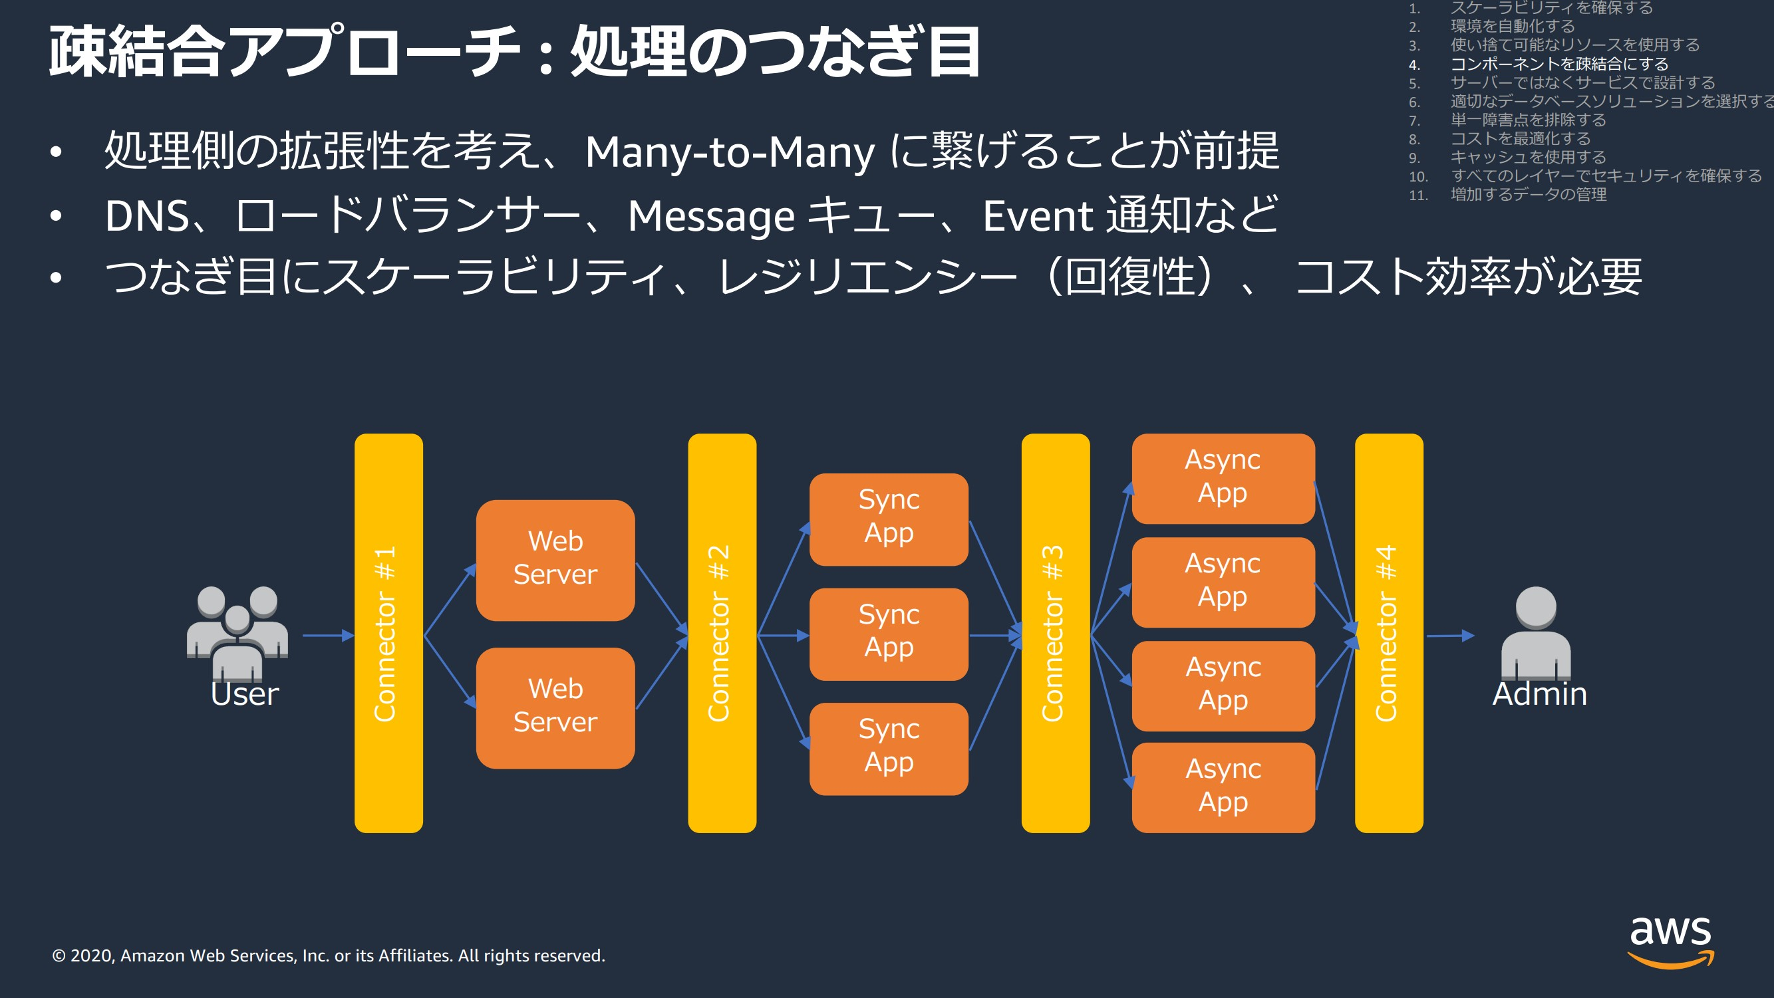
Webシステム：基本構成

Slide 7
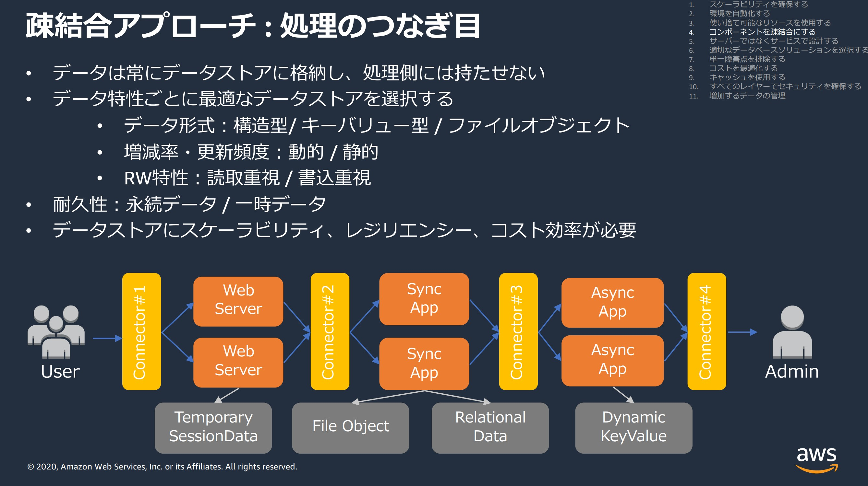
Webシステム：接続ポイント

Slide 8
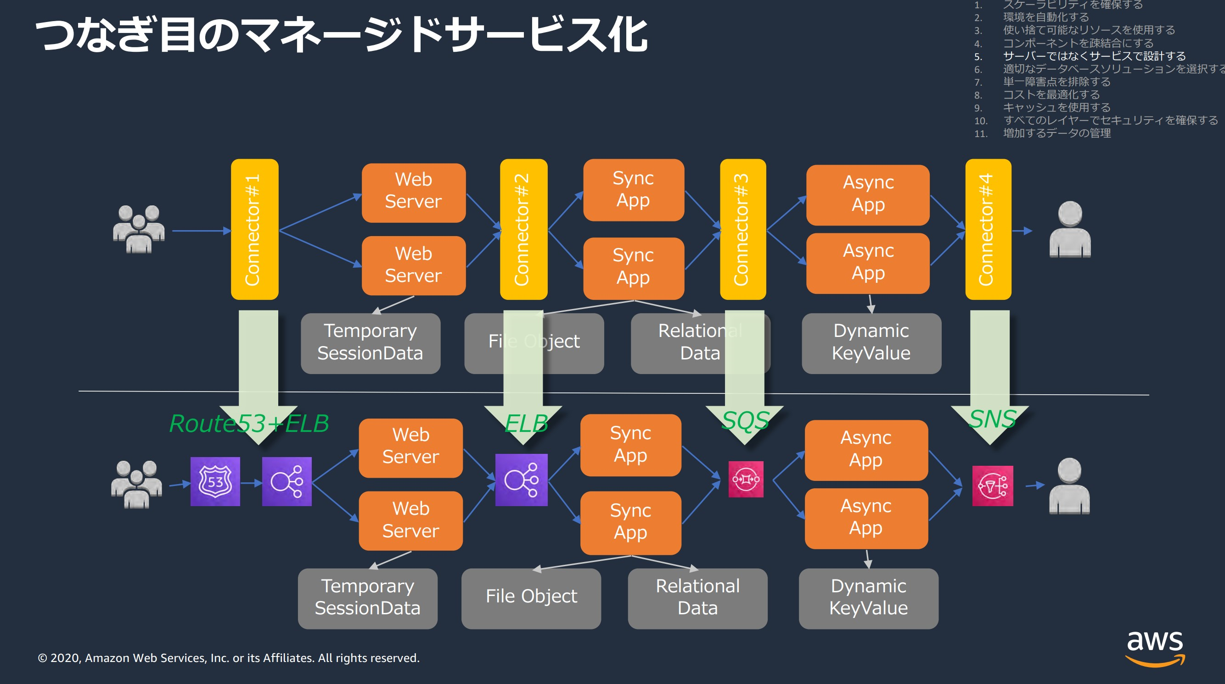
Webシステム：接続ポイントのサービス化

Slide 9
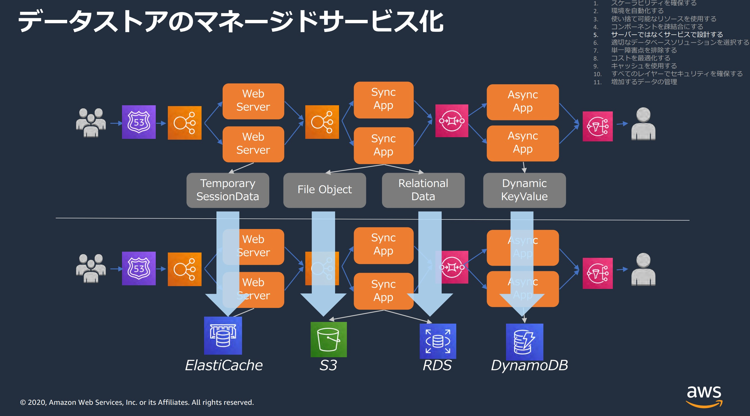
Webシステム：データストアのサービス化

Slide 10
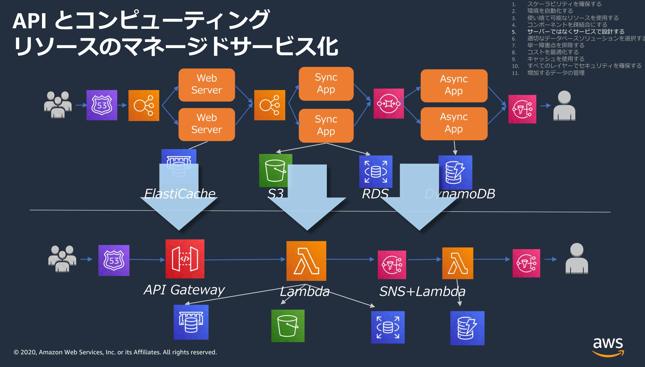
Webシステム：計算ユニットのサービス化

Slide 11
AWSトレーニング内容・実施プラン
分類
授業内容
関連サービス
所要時間
実施予定
基礎編
アカウント作成、管理
基本的なセキュリティ設定
ネットワーク作成、接続
AWS IAM
AWS GuardDuty
AWS VPC
毎週土曜日
合計：４日（～１か月）
取り下げ
2023/12
構築編
オンライン(Web)実行環境構築
バッチ(Batch)実行環境構築
モバイル(Mobile)実行環境構築
コンテナ(Container)実行環境構築
サーバレス(Servless)実行環境構築
AWS EC2/AWS ALB
AWS BATCH
AWS ECS/AWS EKS
AWS API GW
AWS Lambda
毎週土曜日
合計：５日（１か月～）
2024/01
運用編
サーバ構築自動(IaC)
サーバ管理・監視(Monitor)
データ(ログ)分析(Analysis)
AWS Cloud Formation
AWS System Manager
AWS Cloud Watch
毎週土曜日
合計：４日（～１か月）
2024/02

Slide 12
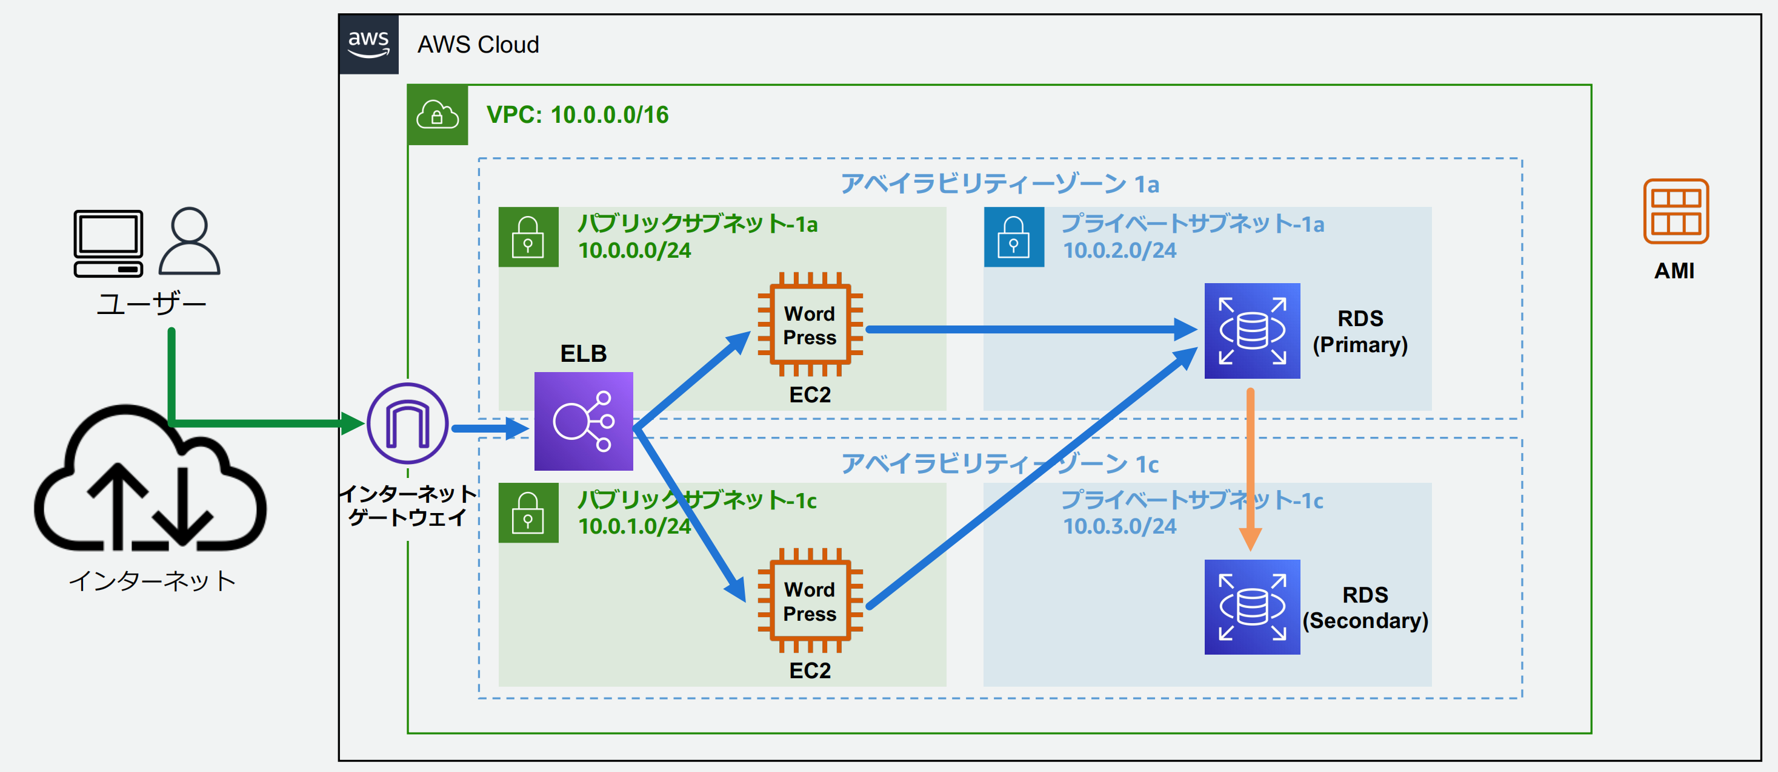
構築編①：スケーラブルなWebシステム構築
■ハンズオンの流れ
１、AWS VPC作成
２、AWS EC2作成
３、AWS RDS作成
４、AWS ELB作成
５、AWS AMI作成
６、EC2とRDSマルチAZ化

Slide 13
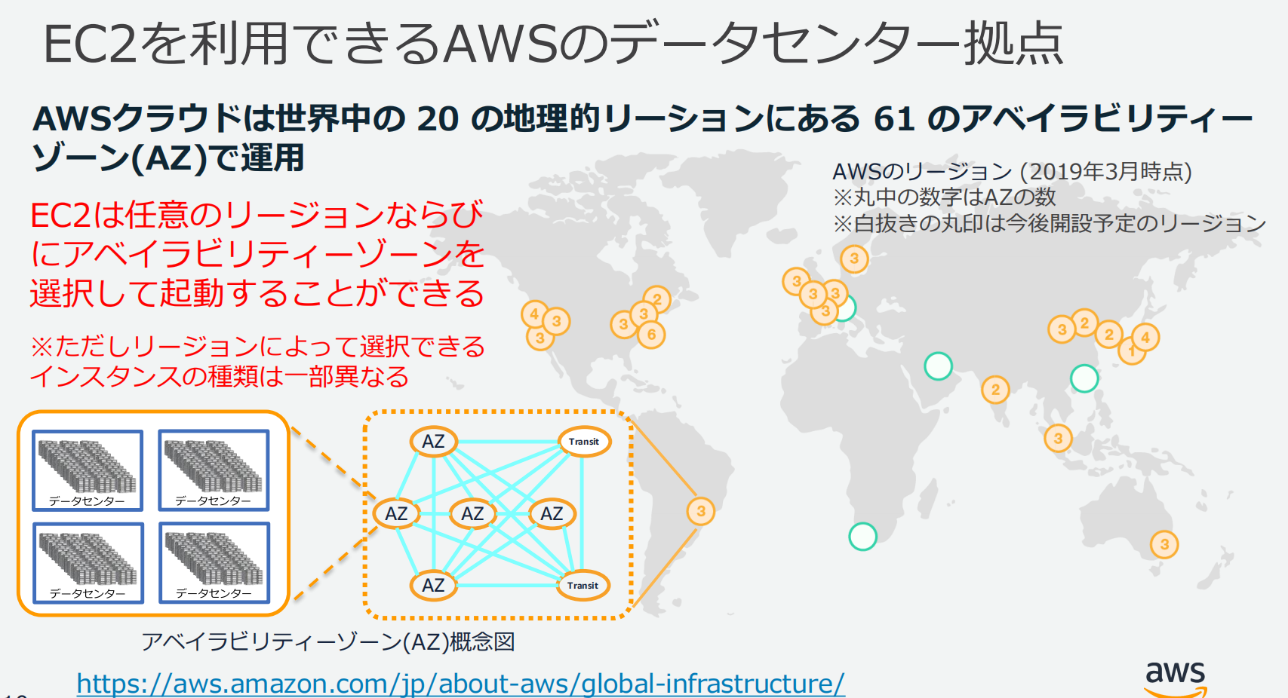
AWS基本構成：リージョン

Slide 14
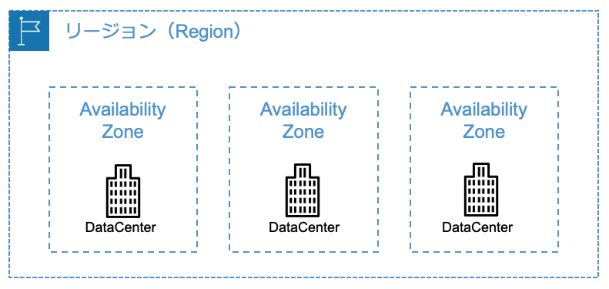
AWS基本構成：アベイラビリティゾーン

Slide 15
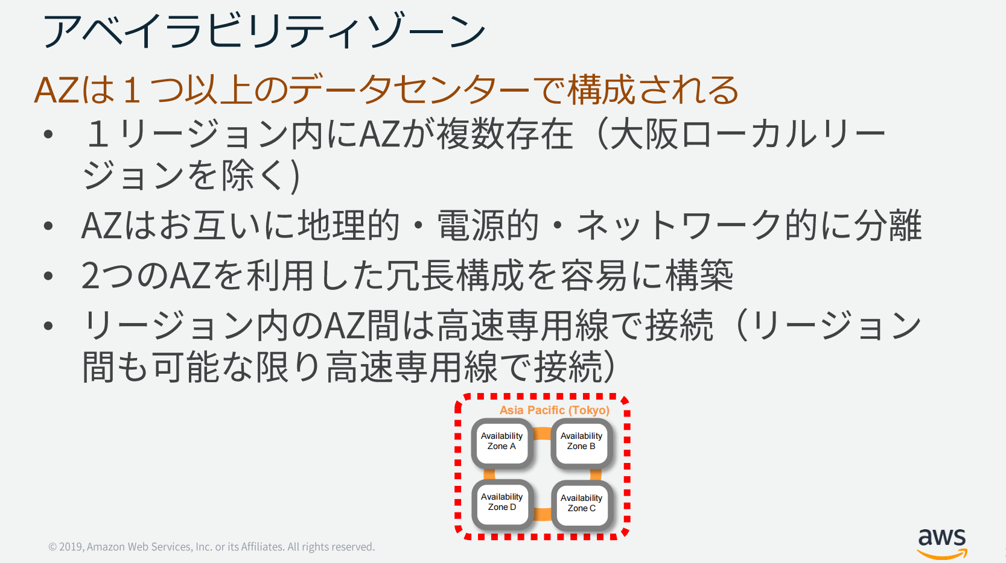
AWS基本構成：アベイラビリティゾーン(AZ)

Slide 16
AWS基本構成：Region & AZ & VPC & Subnet 関係性
VPC1
Subnet1
Subnet2
Subnet3
Subnet4
VPC2
VPC3
Subnet1
Subnet2
Subnet1
Subnet2

Slide 17
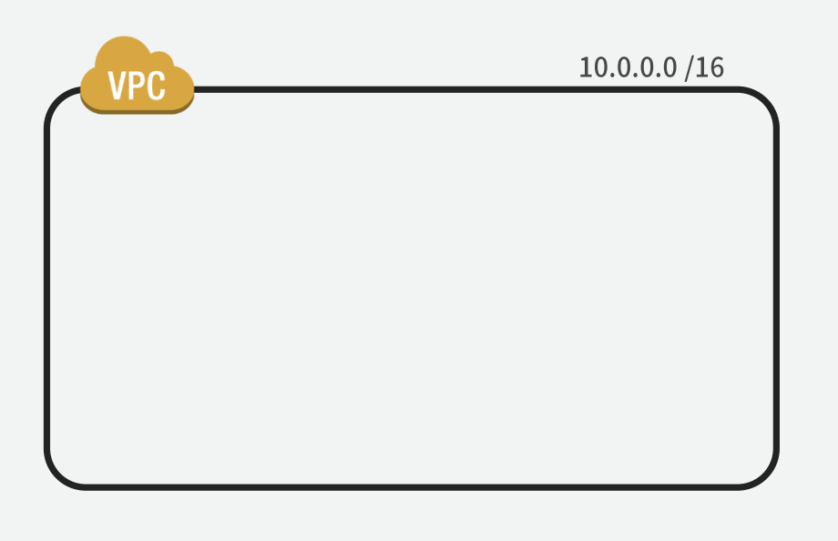
AWS基本構成：バーチャルプライベートグラウンド（VPC）

Slide 18
AWS基本構成：バーチャルプライベートグラウンド（VPC）
仮想ルータ
(Router)

Slide 19
AWS基本構成：バーチャルプライベートグラウンド（VPC）
仮想ルータ
(Router)
ドメインサーバ
(Dns)

Slide 20
AWS基本構成：バーチャルプライベートグラウンド（VPC）
仮想ルータ
(Router)
ドメインサーバ
(Dns)
DHCPサーバ
(DHCP)

Slide 21
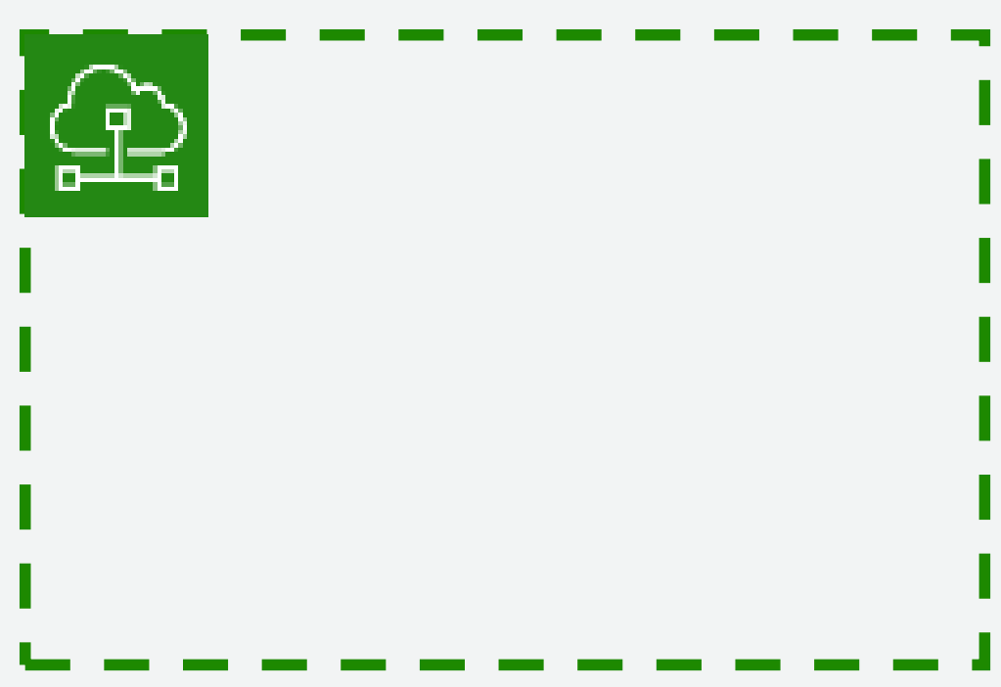
AWS基本構成：バーチャルプライベートグラウンド（VPC）
仮想ルータ
(Router)
ドメインサーバ
(Dns)
DHCPサーバ
(Dhcp)
仮想ルータ
(Router)
ドメインサーバ
(Dns)

Slide 22
AWS基本構成：バーチャルプライベートグラウンド（VPC）
仮想ルータ
(Router)
ドメインサーバ
(Dns)
DHCPサーバ
(Dhcp)
仮想ルータ
(Router)
仮想ルータ
(Router)
ドメインサーバ
(Dns)
ドメインサーバ
(Dns)

Slide 23
AWS基本構成：バーチャルプライベートグラウンド（VPC）
仮想ルータ
(Router)
ドメインサーバ
(Dns)
DHCPサーバ
(Dhcp)
仮想ルータ
(Router)
仮想ルータ
(Router)
ドメインサーバ
(Dns)
ドメインサーバ
(Dns)
EC2
(Web)
EC2
(App)

Slide 24
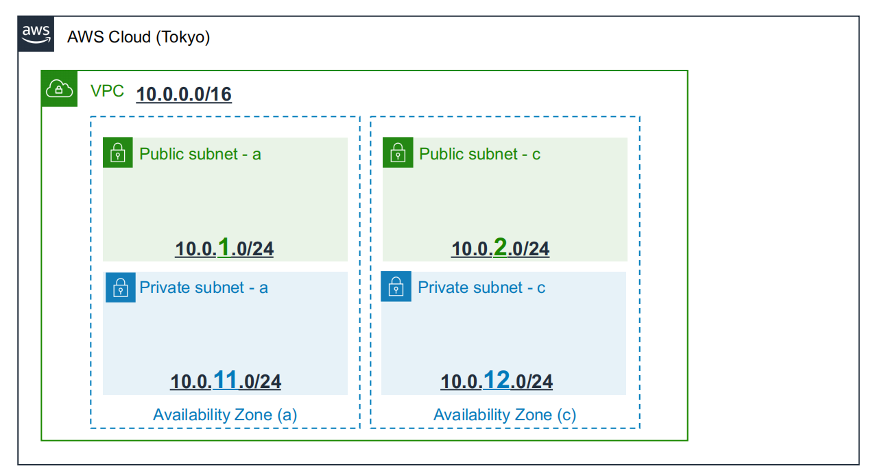
AWS基本構成：VPC（アクセス制御）
ネットワークACL
セキュリティ
グループ
EC2
EC2
EC2
EC2
仮想ルータ
仮想ルータ
EC2
EC2
EC2
EC2
仮想ルータ
EC2
EC2
EC2
EC2
仮想ルータ
仮想ルータ
EC2
EC2
EC2
EC2

Slide 25
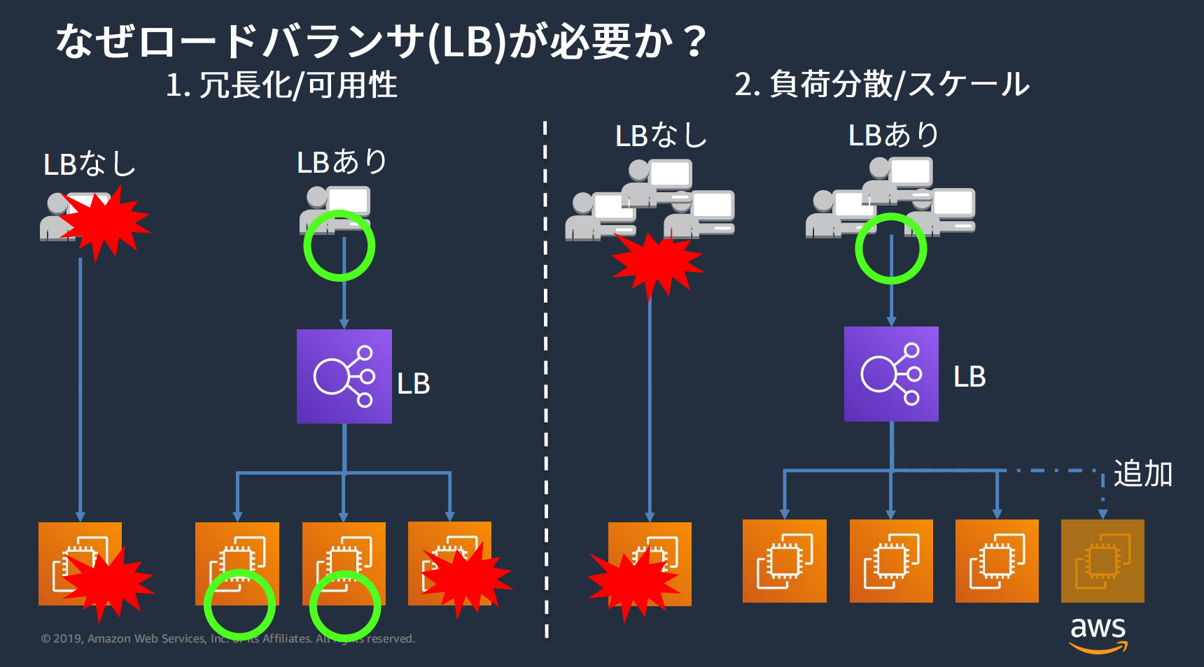
AWS基本構成：ロードバランサ(ELB)

Slide 26




AWS基本構成：ELB冗長化＆負荷分散
AWS
VPC
DNS
AZ-a
Standby
VIP
ELB
EC2
50%
負荷分散
active
負荷分散
DNSラウンドロビン
AZ-c
Active
50%
ELB
EC2
VIP
Sandby
冗長化
冗長化

Slide 27
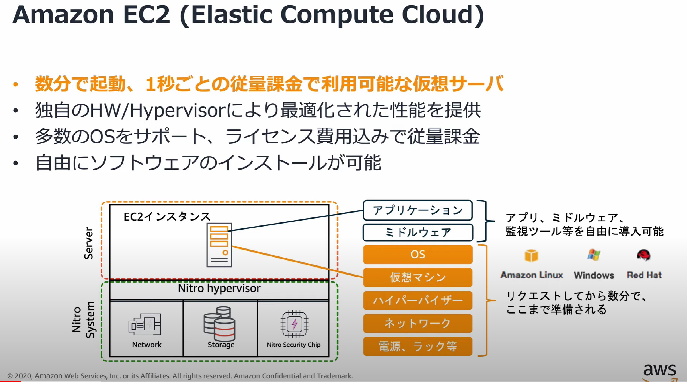
AWS基本構成：EC2

Slide 28
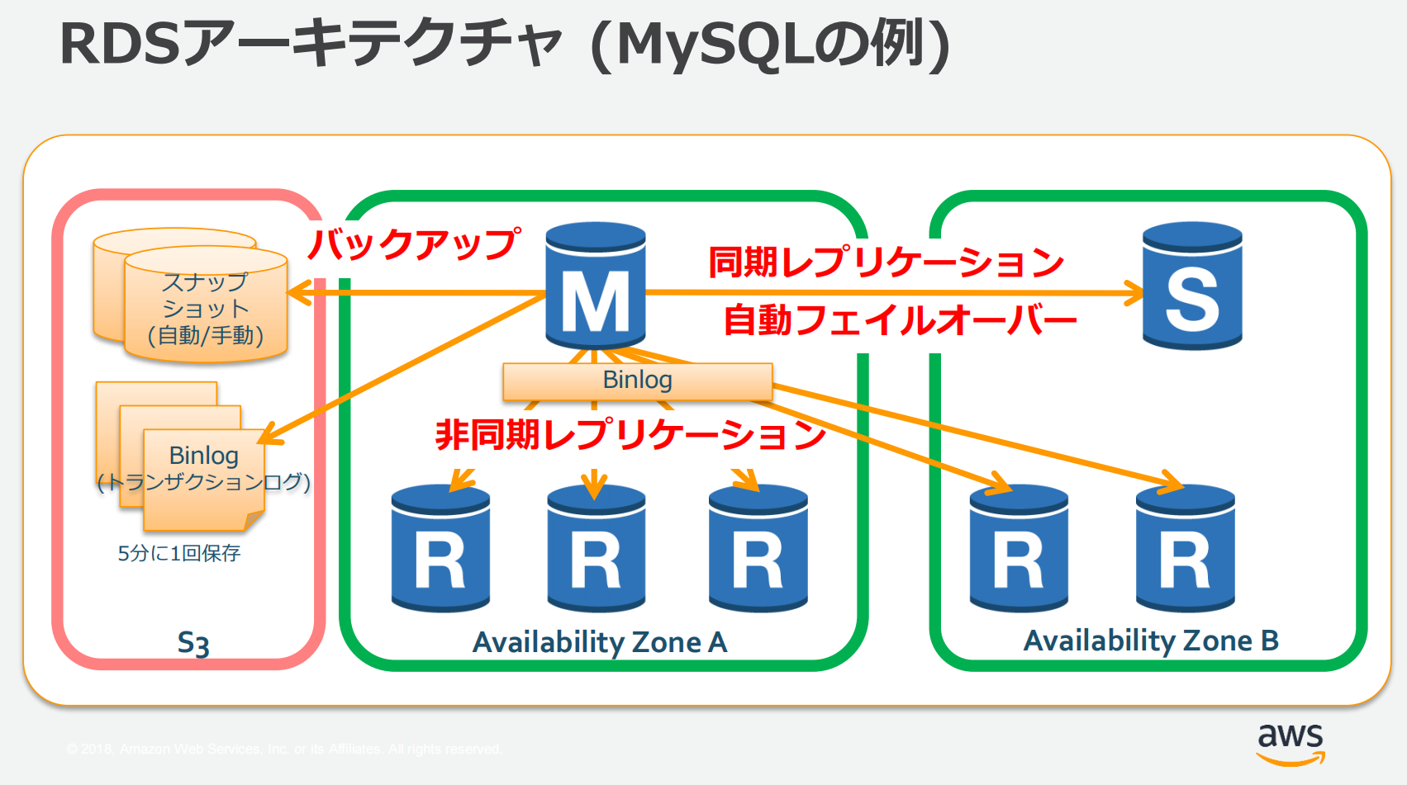
AWS基本構成：リレーショナルデータベースサービス(RDS)

Slide 29
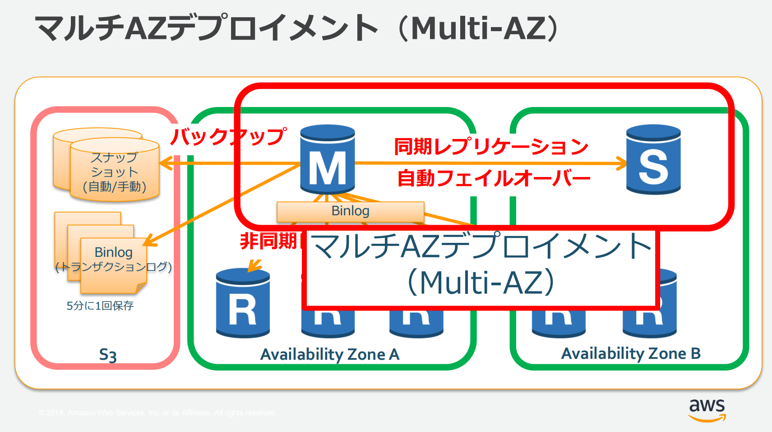
AWS基本構成：RDS (マルチAZ)

Slide 30
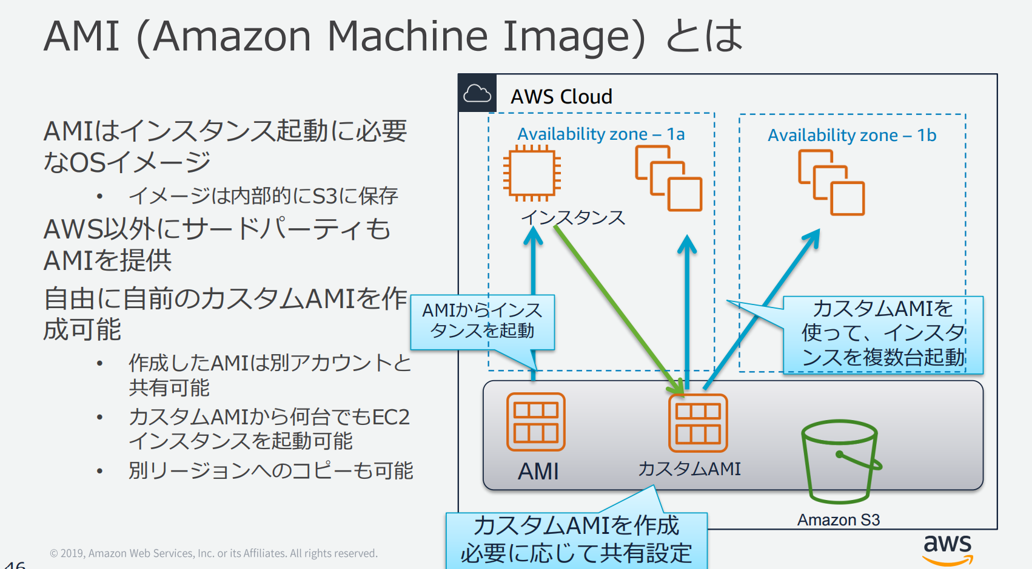
AWS基本構成：AMI

